Slide 1


Plataforma de leilões online exclusiva para produtos do segmento nerd no Brasil
Bianca Pinto Moreira
Douglas Henrique Matias Ferreira
Gabriel Russo Grilo
Irene Aparecida Couto Ferraz
Marco de Pereira Binda
Talita Fernandes Silva
Professor: Dr. Udo Fritzke Junior Turma 02

Slide 2
Contexto, problema, objetivo e justificativa
Contexto | O mercado brasileiro de produtos do segmento nerd movimentou R$21,5 bilhões no Brasil no ano de 2021
Não existe plataforma especializada em leilões online que atenda adequadamente às necessidades e interesses do mercado secundário de produtos desse segmento. | Problema
Objetivo | Criar uma plataforma de leilões online exclusiva para produtos do segmento nerd no Brasil.
Preencher a lacuna, oferecendo uma solução que não apenas atende às necessidades dos entusiastas nerd, mas também cria um espaço seguro e confiável para transações comerciais. | Justificativa

Slide 3
Histórias de usuário, Requisitos funcionais e não funcionais
História do Usuário | Requisito Funcional | Requisito Não-funcional | Regra de Domínio | Artefatos
Encontrar de maneira objetiva seus artigos colecionáveis. | Permitir que os usuários filtrem e pesquisem produtos por categoria, tipo, etc. | Desenvolver uma interface intuitiva e amigável para o usuário, facilitando a navegação e a participação nos leilões | Os produtos listados devem estar em conformidade com as políticas de conteúdo e não podem infringir direitos autorais ou marcas registradas de terceiros. | Backend: produtoModel.js proutoController.js produtoRoute.js index.js Frontend Home.js Pesquisa.js

Slide 4
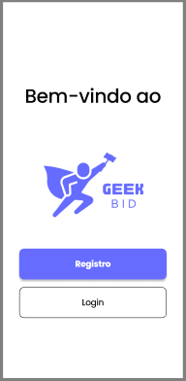
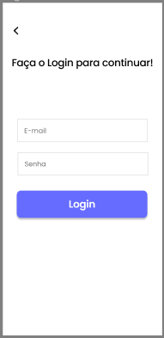
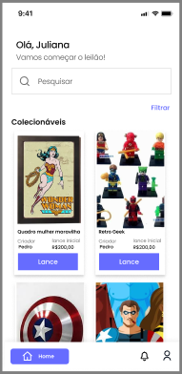
Demonstração da interface

Slide 5
Tecnologias utilizadas
Repositório: GitHub
Frontend: JavaScript, React, React Native
Desenvolvimento: Visual Studio Code, Expo
Backend: Node.js
Banco de dados: PostgreSQL
Hospedagem: Azure
Prototipagem: Figma
Comunicação: Whatsapp, Discord e Teams
Gestão de Projeto: Github Projects
Diagramas: Lucidchart, draw.io

Slide 6
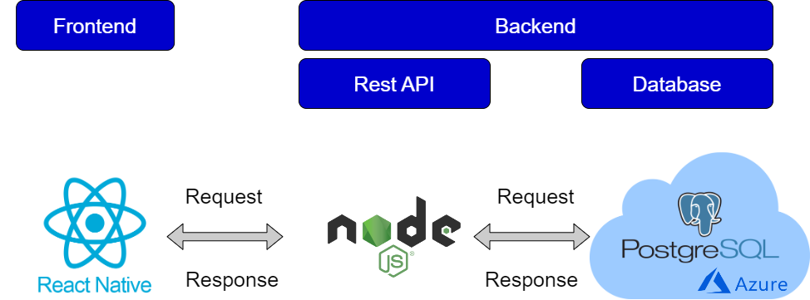
Arquitetura da Solução

Slide 7
Conclusões: o que foi feito, que falta fazer, o que aprendemos?
O que foi feito | Implantação dos requisitos funcionais e não funcionais de prioridade alta e essenciais; planejamento das tarefas, reuniões recorrentes e entrega nas datas marcadas; apoio mútuo; fidelidade do App entregue com o protótipo elaborado no Figma;
O que falta fazer | funcionalidade de pagamento redefinição de senha hospedar toda a aplicação mais validações nos inputs de informações
O que aprendemos | importância da utilização de versionamento de código, visando mitigar sobrescrita; um bom planejamento da divisão de tarefas agiliza o desenvolvimento por diminuir dependências; combinados e comunicação são essenciais para entrega dentro do prazo e com mais assertividade;

Slide 8

Obrigado!

